Slide 1
３．連続時間システム
３．１ 連続時間システムの性質
３．２ 微分方程式
３．３ システムの周波数特性
３．４ ラプラス変換
３．５ 伝達関数

Slide 2
３．１ 連続時間システムの性質 （１）連続時間システム
連続時間信号（アナログ信号）x(t)を入力し、
連続時間信号（アナログ信号）y(t)を出力するシステム
連続時間信号
連続時間信号
x( t )
S[x( t )]
y( t )
【式表現】

Slide 3
（２）線形時不変システム ①線形性
以下の関係が成立するとき，
Sを線形システム（linear system）といい，
入出力に線形性が成り立つという。
任意の定数 a, b に対して

Slide 4
線形性の例
線形性が成り立つと出力を予想しやすい
入力
出力
x₁(t)
y₁(t)
1
0.2
x₂(t)
1.5
y₂(t)
0.3
x₁(t)+x₂(t)
2.5
y₃(t)
0.5

Slide 5
②時不変性
以下の関係が成立するとき，
Sを時不変システム（time-invariant system）といい，
入出力に時不変性が成り立つという。
x(t)
y(t)
1
0.2
0
1
0
1
2
1
τ
τ
0.2
0
τ
τ+1
0
τ
τ+1
τ+2

Slide 6
③線形時不変システム
線形性と時不変性が成り立つシステムを
線形時不変（LTI : linear time-invariant ）システム
という。
波形の合成や時間間隔に関する演算が
非常に単純なシステム

Slide 7
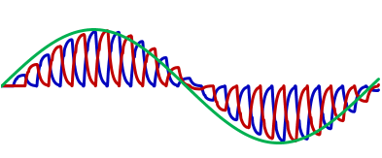
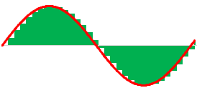
LTIシステムの入出力
入力パルスの重ね合わせが出力になる。
x(t)
y(t)
ε
ε
奇数番目のパルス出力を赤，偶数番目のパルス出力を青で表示してある

Slide 8
（３）インパルス応答と畳み込み ①インパルス信号
次のようなインパルス（inpulse）信号を考える。
インパルスをシステムに入力したときの出力h(t)を
インパルス応答（impulse response）という。

Slide 9
②インパルス応答が分かれば システムの出力が分かる・・・
次の式を思い出そう（2.1 (3)）
したがって，インパルス応答h(t)が分かれば，
として求めることができる。
これを畳み込み積分（convolution）といい,
次のように表記する。

Slide 10
③畳み込み積分では， 交換則が成り立つ
σ = t － τ を代入すると
すなわち，以下のように交換則が成立する。

Slide 11
【例題】
インパルス応答
h(t)
1
0
1
t
入力
x(t)
1
0

Slide 12
解答例
t < 0

Slide 13
グラフ化
図示
x(t)
1/2
0
1

